Slide 1
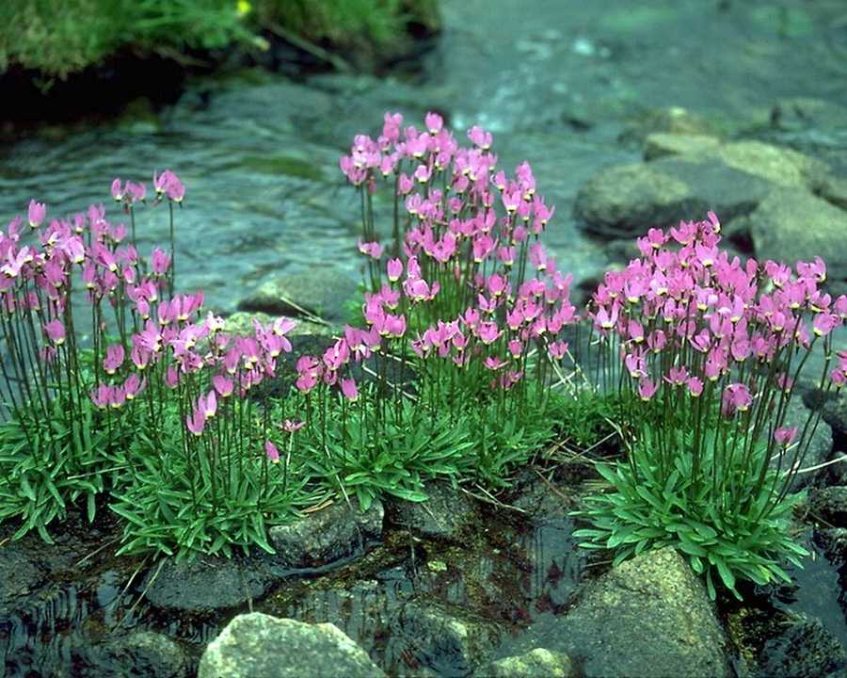
সবাইকে শুভেচ্ছা

Slide 2
‡gvt BqvwQb mi`vi
mnKvix wkÿK(MwYZ)
`yaj BDwbqb gva¨wgK we`¨vjq
ev‡KiMÄ, ewikvj|
‡gvevBjt 01716669831

Slide 3
পাঠ পরিচিতি
শ্রেণিঃ নবম
বিষয়ঃ রসায়ন
অধ্যায়ঃ চতুর্থ
বিষয়ঃ পর্যায় সারণি
সময়ঃ ৫০ মিনিট

Slide 4
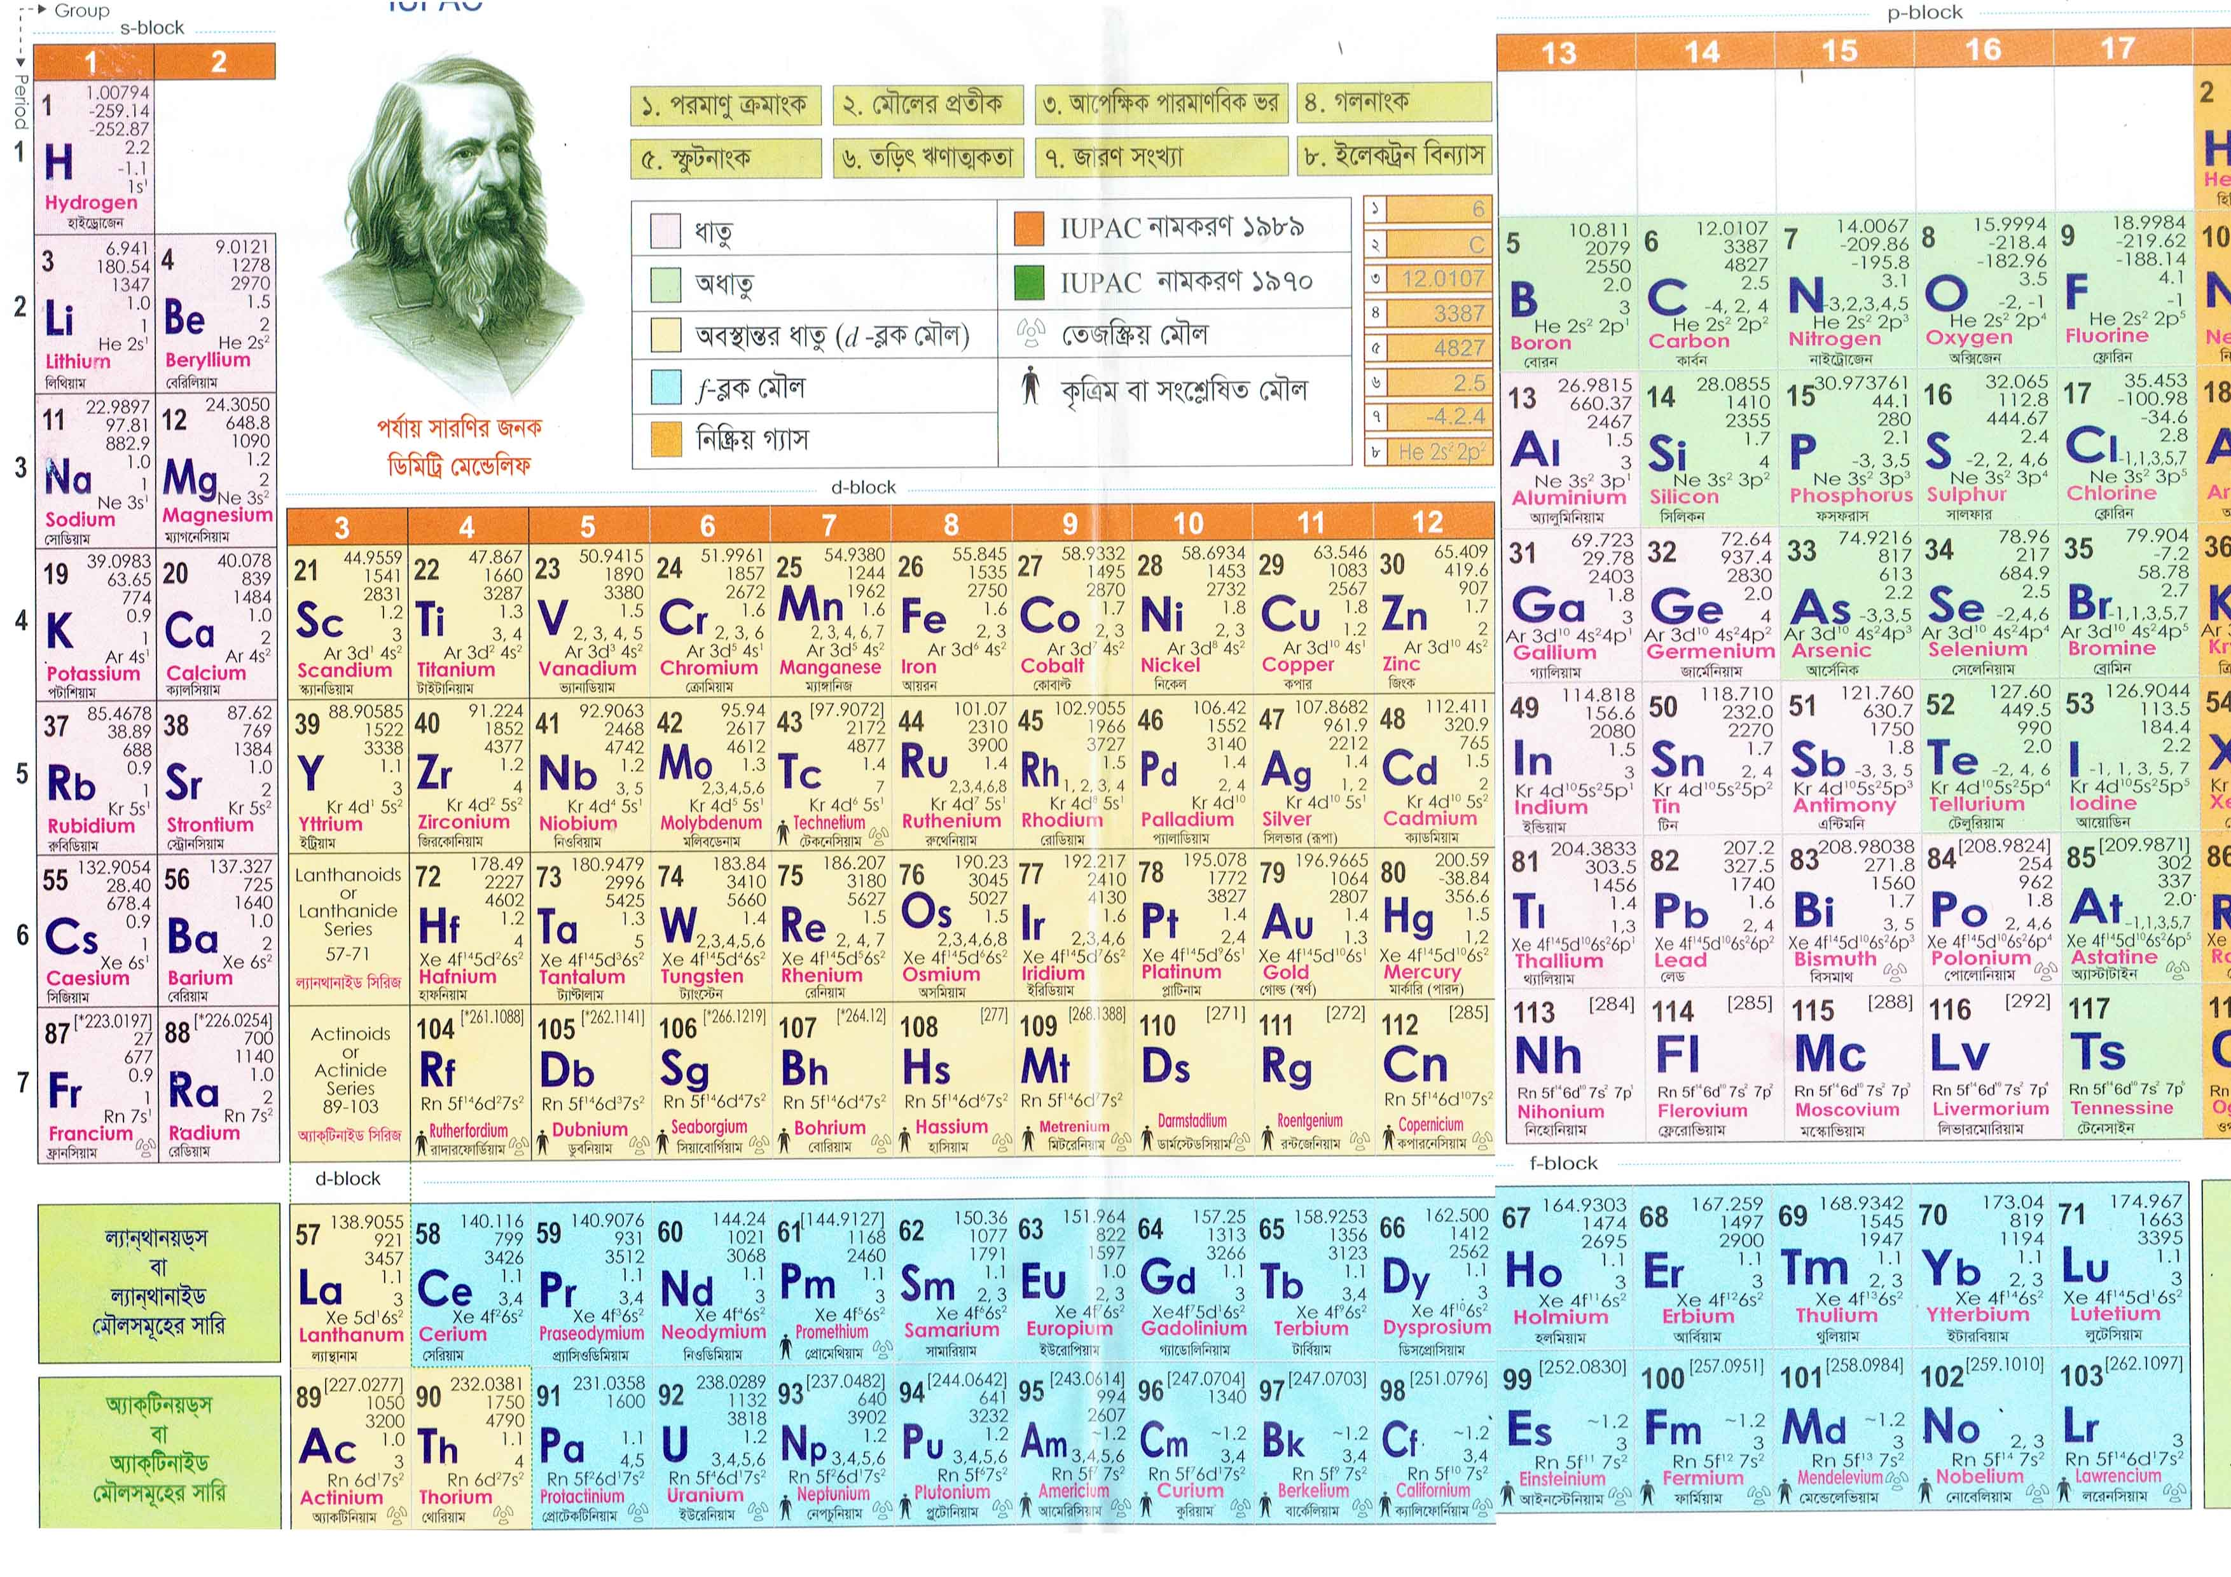

Slide 5
চল আজ আমরা পর্যায় সারণির 1ও2 গ্রুপ সম্পর্কে জানব।
1
পরমানুর ক্রমাংক-
Hydrogen
মৌলের নাম-
আপেক্ষিক পারমানবিক ভর -
1.00794
H
গলনাংক-
-259.14
স্পুটনাংক-
-252.87
1
জারন সংখ্যা-
ইলেকট্রন বিন্যাস-
1$s^{1}$

Slide 6
চল আজ আমরা পর্যায় সারণির 1ও2 গ্রুপ সম্পর্কে জানব।
3
পরমানুর ক্রমাংক-
Lithium
মৌলের নাম-
আপেক্ষিক পারমানবিক ভর -
6.941
Li
গলনাংক-
180.54
স্পুটনাংক-
1347
1
জারন সংখ্যা-
ইলেকট্রন বিন্যাস-
1$s^{2}\text{2}s^{1}$

Slide 7
চল আজ আমরা পর্যায় সারণির 1ও2 গ্রুপ সম্পর্কে জানব।
11
পরমানুর ক্রমাংক-
Sodium
মৌলের নাম-
আপেক্ষিক পারমানবিক ভর -
22.9897
Na
গলনাংক-
97.81
স্পুটনাংক-
882.9
1
জারন সংখ্যা-
ইলেকট্রন বিন্যাস-
1$s^{2}\text{2}s^{2}\text{2}p^{6}\text{3}s^{1}$

Slide 8
চল আজ আমরা পর্যায় সারণির 1ও2 গ্রুপ সম্পর্কে জানব।
19
পরমানুর ক্রমাংক-
Potassium
মৌলের নাম-
আপেক্ষিক পারমানবিক ভর -
39.0983
K
গলনাংক-
63.65
স্পুটনাংক-
774
1
জারন সংখ্যা-
ইলেকট্রন বিন্যাস-
1$s^{2}\text{2}s^{2}\text{2}p^{6}\text{3}s^{2}$3 $p^{6}4s^{1}$

Slide 9
চল আজ আমরা পর্যায় সারণির 1ও2 গ্রুপ সম্পর্কে জানব।
37
পরমানুর ক্রমাংক-
Rubidium
মৌলের নাম-
আপেক্ষিক পারমানবিক ভর -
85.4678
Rb
গলনাংক-
38.89
স্পুটনাংক-
688
1
জারন সংখ্যা-
ইলেকট্রন বিন্যাস-
1$s^{2}\text{2}s^{2}\text{2}p^{6}\text{3}s^{2}$3 $p^{6}{3d}^{10}4s^{2}$
$$4p^{6}5s^{1}$$

Slide 10
চল আজ আমরা পর্যায় সারণির 1ও2 গ্রুপ সম্পর্কে জানব।
55
পরমানুর ক্রমাংক-
Caesium
মৌলের নাম-
আপেক্ষিক পারমানবিক ভর -
132.9054
Cs
গলনাংক-
28.40
স্পুটনাংক-
678.4
1
জারন সংখ্যা-
ইলেকট্রন বিন্যাস-
1$s^{2}\text{2}s^{2}\text{2}p^{6}\text{3}s^{2}$3 $p^{6}{3d}^{10}4s^{2}$
$$4p^{6}4d^{10}5s^{2}5p^{6}6s^{1}$$

Slide 11
চল আজ আমরা পর্যায় সারণির 1ও2 গ্রুপ সম্পর্কে জানব।
87
পরমানুর ক্রমাংক-
Francium
মৌলের নাম-
আপেক্ষিক পারমানবিক ভর -
*223.0197
Fr
গলনাংক-
27
স্পুটনাংক-
677
1
জারন সংখ্যা-
ইলেকট্রন বিন্যাস-
1$s^{2}\text{2}s^{2}\text{2}p^{6}\text{3}s^{2}$3$p^{6}{3d}^{10}4s^{2}4p^{6}$
$4d^{10}4f^{14}5s^{2}5p^{6}5d^{10}6s^{2}6p^{6}$ $7s^{1}$

Slide 12
চল আজ আমরা পর্যায় সারণির 1ও2 গ্রুপ সম্পর্কে জানব।
4
পরমানুর ক্রমাংক-
Beryllium
মৌলের নাম-
আপেক্ষিক পারমানবিক ভর -
9.0121
Be
গলনাংক-
1278
স্পুটনাংক-
2970
2
জারন সংখ্যা-
ইলেকট্রন বিন্যাস-
1$s^{2}\text{2}s^{2}$

Slide 13
চল আজ আমরা পর্যায় সারণির 1ও2 গ্রুপ সম্পর্কে জানব।
12
পরমানুর ক্রমাংক-
Magnesium
মৌলের নাম-
আপেক্ষিক পারমানবিক ভর -
24.305
Mg
গলনাংক-
648.8
স্পুটনাংক-
1090
2
জারন সংখ্যা-
ইলেকট্রন বিন্যাস-
1$s^{2}\text{2}s^{2}\text{2}p^{6}\text{3}s^{1}$

Slide 14
চল আজ আমরা পর্যায় সারনীর 1ও2 গ্রুপ সম্পর্কে জানব।
চল আজ আমরা পর্যায় সারণির 1ও2 গ্রুপ সম্পর্কে জানব।
20
পরমানুর ক্রমাংক-
পরমানুর ক্রমাংক-
Calcium
মৌলের নাম-
মৌলের নাম-
আপেক্ষিক পারমানবিক ভর -
40.078
আপেক্ষিক পারমানবিক ভর -
Ca
Ca
গলনাংক-
839
গলনাংক-
স্পুটনাংক-
1484
স্পুটনাংক-
2
জারন সংখ্যা-
জারন সংখ্যা-
ইলেকট্রন বিন্যাস-
1$s^{2}\text{2}s^{2}\text{2}p^{6}\text{3}s^{2}$3 $p^{6}4s^{2}$
ইলেকট্রন বিন্যাস-

Slide 15
চল আজ আমরা পর্যায় সারণির 1ও2 গ্রুপ সম্পর্কে জানব।
38
পরমানুর ক্রমাংক-
Strontium
মৌলের নাম-
আপেক্ষিক পারমানবিক ভর -
87.62
Sr
গলনাংক-
769
স্পুটনাংক-
1384
2
জারন সংখ্যা-
ইলেকট্রন বিন্যাস-
1$s^{2}\text{2}s^{2}\text{2}p^{6}\text{3}s^{2}$3 $p^{6}{3d}^{10}4s^{2}$
$$4p^{6}5s^{2}$$

Slide 16
চল আজ আমরা পর্যায় সারণির 1ও2 গ্রুপ সম্পর্কে জানব।
56
পরমানুর ক্রমাংক-
Barium
মৌলের নাম-
আপেক্ষিক পারমানবিক ভর -
137.327
Ba
গলনাংক-
725
স্পুটনাংক-
1640
2
জারন সংখ্যা-
ইলেকট্রন বিন্যাস-
1$s^{2}\text{2}s^{2}\text{2}p^{6}\text{3}s^{2}$3 $p^{6}{3d}^{10}4s^{2}$
$$4p^{6}4d^{10}5s^{2}5p^{6}6s^{2}$$

Slide 17
চল আজ আমরা পর্যায় সারণির 1ও2 গ্রুপ সম্পর্কে জানব।
88
পরমানুর ক্রমাংক-
Radium
মৌলের নাম-
আপেক্ষিক পারমানবিক ভর -
*226.0254
Ra
গলনাংক-
700
স্পুটনাংক-
1140
2
জারন সংখ্যা-
ইলেকট্রন বিন্যাস-
1$s^{2}\text{2}s^{2}\text{2}p^{6}\text{3}s^{2}$3$p^{6}{3d}^{10}4s^{2}4p^{6}$
$4d^{10}4f^{14}5s^{2}5p^{6}5d^{10}6s^{2}6p^{6}$ $7s^{2}$

Slide 18
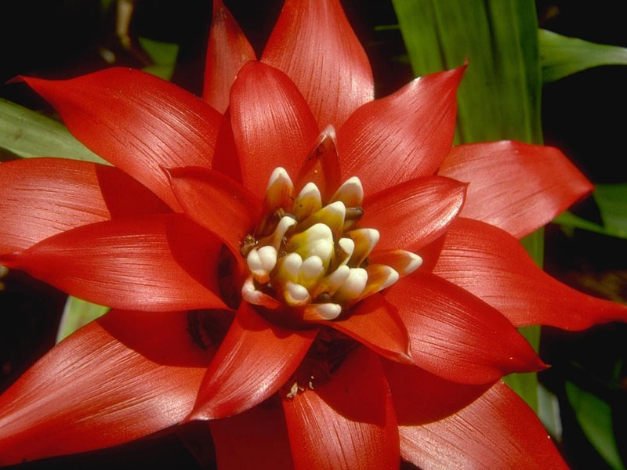
ধন্যবাদ

